Slide 1
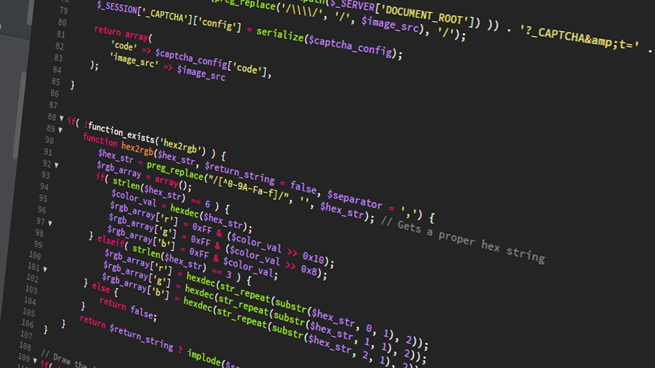
Ateliers codons
Premiers pas avec R

Slide 2









Slide 3
Objectifs
Se familiariser avec RStudio
Organiser son travail
Utiliser un script
Importer et exporter des données
Explorer, manipuler et représenter des données

Slide 4
Moyens
Démonstrations
Tutoriel en ligne : https://ateliers-codons.netlify.app/
Document de synthèse
Défi

